Slide 1
Modelagem e Simulação (Introd. à Modelagem e Simulação)
Prof. Dr. Carlos Giovanni N. Carvalho
cgnc@ctu.uespi.br

Slide 2
Agenda
Introdução à modelagem e simulação
Conceitos e visão geral
Modelos
Aplicações
Metodologia

Slide 3
Conceitos
Classificação
Simulação computacional
Necessita de um computador
Simulação não computacional
Não necessita de computador
Exemplo: protótipo em escala reduzida de uma aeronave em um túnel de vento
Simulação de eventos discretos
Abordagem que usa computador digital

Slide 4
Conceitos
O que a simulação não é/pode:
Não pode prever o futuro, mas pode prever, com um certo grau de confiança, o comportamento de um sistema
Não é um modelo matemático para ser reduzido a uma simples equação
Não é uma ferramenta de otimização para encontrar resultados ótimos
Não pode substituir o ser humano no processo de tomada de decisão

Slide 5
Conceitos
O que a simulação não é/pode:
Não é uma técnica de último recurso
Não é uma panaceia, pois aplica-se a uma classe de problemas específicos
Simulação
Simulamos algum sistema
Sistema
Agrupamento de partes que operam juntas para um objetivo comum
Interação causa-efeito entre as partes deve acontecer

Slide 6
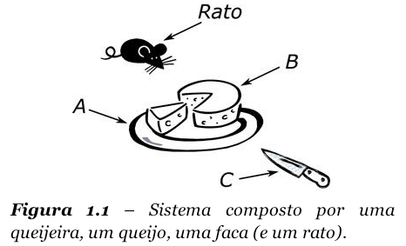
Visão Geral
Partes do sistema dependem do que vai ser analisado
O rato faz parte do sistema abaixo?

Slide 7
Visão Geral
Sistemas podem ser hipotéticos ou imaginários
Usualmente simulamos sistemas reais
Por não serem reais, são mais difíceis de validar
É viável e comum a construção de modelos de simulação
Modelos de simulação
Representação simplificada das diversas interações entre as partes de um sistema
Abstração do real que se aproxima do verdadeiro comportamento

Slide 8
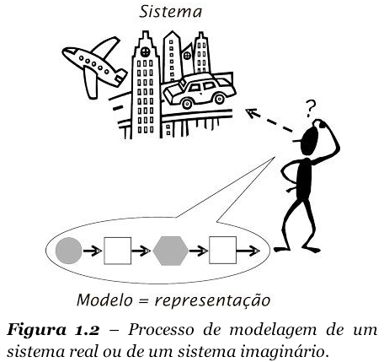
Visão Geral
Modelo a partir do comportamento de um sistema real

Slide 9
Modelos
Modelo simbólico ou icônico ou diagramático
Composto de símbolos gráficos
Exemplos: foto e fluxograma de processos
Desvantagens
Estático
Falta de elementos quantitativos (por exemplo – medidas de desempenho)
Dificuldade de representar muitos detalhes do sistema
Usado para documentação de projetos e ferramenta de comunicação

Slide 10
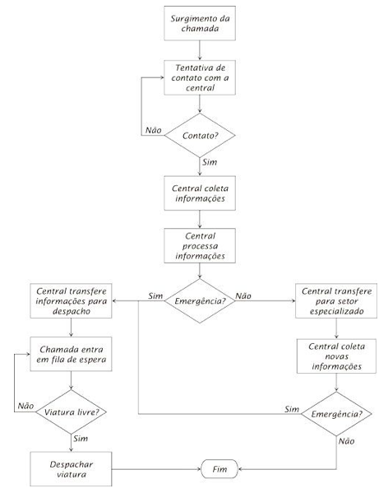

Modelos

Slide 11
Modelos
Modelo matemático ou analítico
Conjunto de fórmulas matemáticas
Programação linear ou teoria das filas
Desvantagens
Na maioria dos casos estáticos (exemplo de não estático: teoria das filas)
Não apresentam soluções analíticas para sistemas complexos, somente hipóteses simplificadoras
Vantagens
Solução rápida e exata

Slide 12
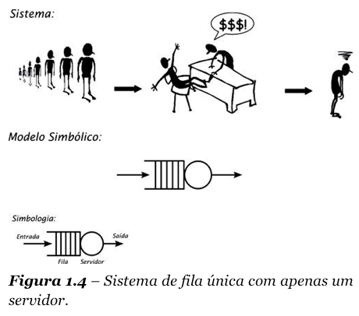

Modelos
Representação de parâmetro (número médio de pessoas na fila) por modelo matemático
L_{f} é o número médio de pessoas aguardan- do na fila única (FIFO)
p é a razão entre a taxa média de pes- soas que chegam ao sistema e taxa média de pessoas atendidas no servidor (distribui- ções exponencial)

Slide 13
Modelos
Modelos de simulação
Sistemas reais normalmente apresentam maior complexidade devido à
Natureza dinâmica (muda o estado ao longo do tempo)
Aleatória (regida por variáveis aleatórias)
Vantagem
Capaz de analisar diversos aspectos do sistema
Desvantagens
Construir modelos de simulação pode ser difícil
Leva mais tempo para obter os resultados

Slide 14
Modelos
Modelos de simulação (continuação)
Categorias básicas
Simulação de Monte Carlo
Geradores de números aleatórios (sistema físicos ou matemáticos)
Simulação Contínua
Modelar sistemas cujo estado varia continuamente (ex. resfriamento de uma xícara de chá)
Utiliza-se de equações diferenciais para cálculo das mudanças das variáveis de estado ao longo do tempo
Simulação de Eventos Discretos
Modelar sistemas que mudam o seu estado em momentos discretos no tempo, a partir da ocorrência de eventos

Slide 15
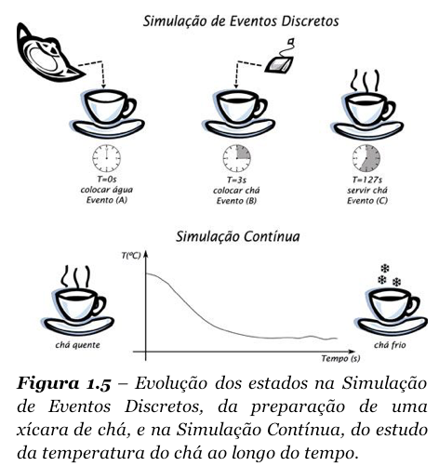
Modelos
Modelos de simulação (continuação)

Slide 16
Aplicações
Amplamente utilizado em várias áreas
Podemos dividir em dois grandes grupos
Manufatura
Exemplos
Sistemas de movimentação e armazenagem de materiais, linhas de montagem, células automatizadas, problemas de programação da produção, análise de estoques, etc
Serviços
Exemplos
Aeroportos e portos, bancos, cadeias logísticas, call centers, escritórios, hospitais, parques de diversões, restaurantes e cadeias de fast-food, supermercados, etc

Slide 17
Metodologia
Metodologia de simulação ou ciclo de vida de um modelo de simulação
Etapas
Concepção ou formulação do modelo
Implementação do modelo
Análise dos resultados do modelo

Slide 18
Metodologia
Metodologia de simulação ou ciclo de vida de um modelo de simulação
Concepção ou formulação do modelo
O analista de simulação deve entender claramente o sistema a ser simulado, por meio de discussão com especialistas
Decidir o escopo do modelo, suas hipóteses e o seu nível de detalhamento
Dados de entrada são coletados
O modelo abstrato deve ser mapeado (modelo conceitual) por técnicas de representação de modelos de simulação

Slide 19
Metodologia
Metodologia de simulação ou ciclo de vida de um modelo de simulação
Implementação
Converter o modelo conceitual em modelo computacional (linguagem de simulação ou simulador)
Leva em torno de 20% a 30% do tempo total de estudo de simulação
O modelo computacional deve ser comparado com o modelo conceitual para avaliação
Alguns resultados devem ser gerados para validação e verificação

Slide 20
Metodologia
Metodologia de simulação ou ciclo de vida de um modelo de simulação
Análise
Realização dos experimentos, dando origem ao modelo experimental ou modelo operacional
São efetuadas várias “rodadas” do modelo e os resultados são analisados e documentados
Conclusões e recomendações sobre o sistema podem ser geradas
O modelo pode ser modificado e o ciclo é reiniciado, caso necessário (resultado da simulação não for satisfatório)

Slide 21
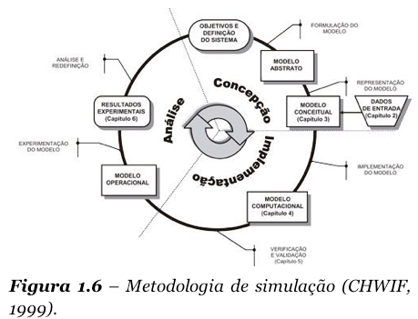
Metodologia
Metodologia de simulação ou ciclo de vida de um modelo de simulação (continuação)

Slide 22
Leitura Complementar
Bibliografia
Capítulo 1 “O que é simulação?” do livro texto

